Slide 1
【報告機関向け】報告事項の印刷方法
  第1.0版
  2024年３月13日

Slide 2
報告事項の印刷方法
0
印刷方法の一覧
本資料は、医療機能情報提供制度・薬局機能情報提供制度において、報告機関が自機関の報告事項を紙面にて印刷するための方法を整理した資料です。以下の方法から印刷の目的に応じた方法を選択ください。
№ | 印刷方法 | システム | 利用シーン
① | 報告した事項の一覧 | 医療情報ネット | ・都道府県に報告した事項を一覧として印刷する場合 ・医療機能情報提供制度・薬局機能情報提供制度で求められている「病院等は、都道府県知事へ報告した情報について、当該病院等において閲覧に供しなければならない。」について、紙面により対応する場合
② | 報告した事項のうち住民・患者向けに公表している事項のみの一覧 | 医療情報ネット | ・都道府県に報告した事項のうち、住民・患者向けに公表している事項を一覧として印刷する場合 ・医療機能情報提供制度・薬局機能情報提供制度で求められている「病院等は、都道府県知事へ報告した情報について、当該病院等において閲覧に供しなければならない。」について、紙面により対応する場合
③ | 報告内容の一覧・前回報告内容との比較 | G-MIS | ・報告の途中に報告内容を一覧として確認する場合 ・前回の報告内容の差分を紙面で確認する場合
【関連するマニュアル】
＊医療情報ネット
  ・操作手順書_105_関係者向けメニュー_関係者向け検索に関すること
＊G-MIS
・G-MIS_操作マニュアル_報告機関用_定期報告

Slide 3
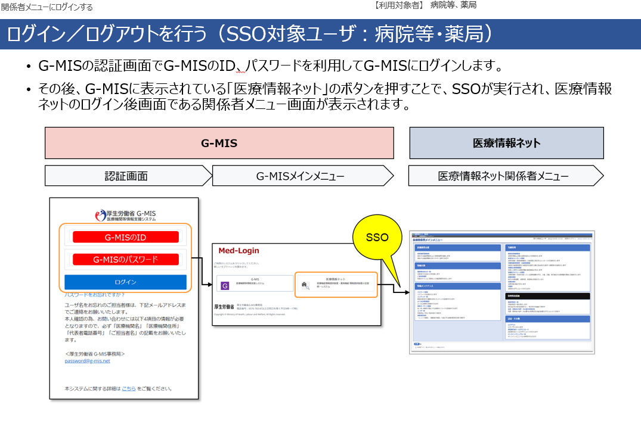
報告事項の印刷方法
1
「報告した事項の一覧」の印刷方法（医療情報ネット） ①
医療情報ネットでは、病院等及び薬局向けの関係者メニューより、医療機関情報詳細画面を利用することで、当機関の報告事項を一覧で確認することが可能です。また、当画面より、報告事項の一覧をPDFファイルで入手することが可能です。当ファイルを印刷することで、報告事項の一覧を入手ください。
本資料の２P～７Pにて、PDFファイルを入手するまでの流れをご説明します。
入手できるファイルのイメージを別添「医療情報ネット_医療機関情報詳細_印刷イメージ」として提供しておりますので、ご確認ください。
①G-MISのID・パスワードを入力しログインを行います。
②Med-Login画面より「医療情報ネット」を選択します。
※SSO（シングルサインオン）とは、異なるシステムのログインID・パスワードを共通化する機能です。

Slide 4
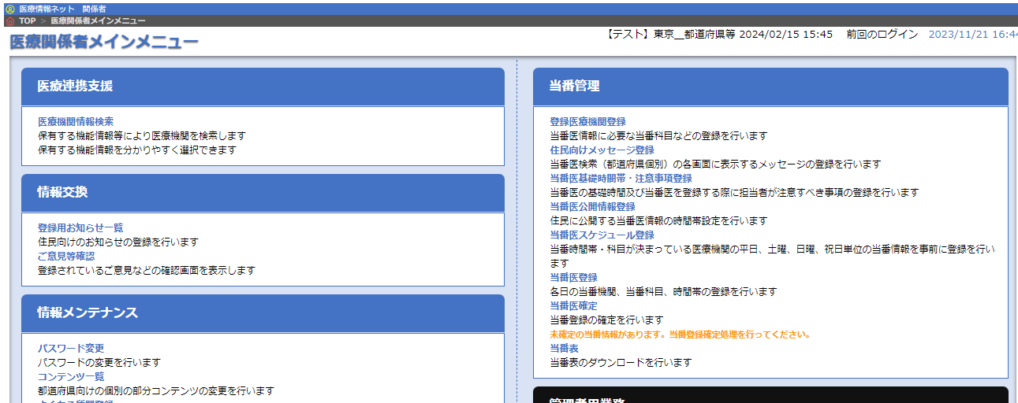
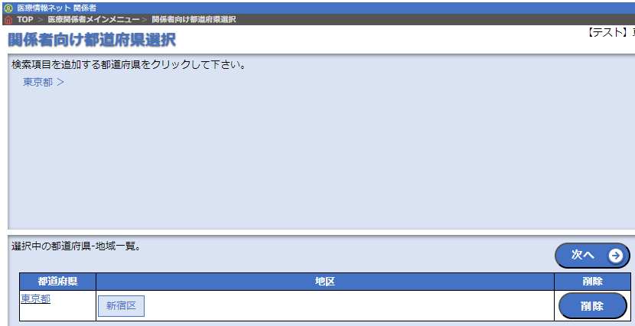
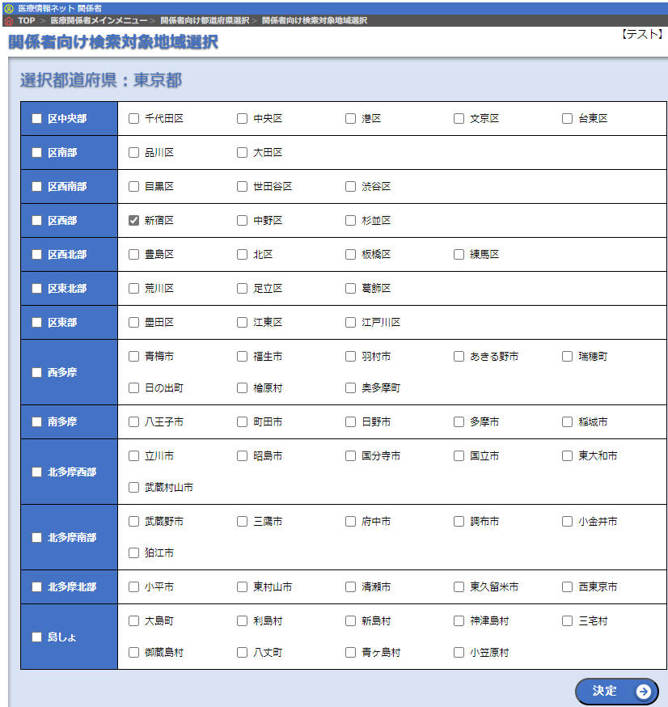
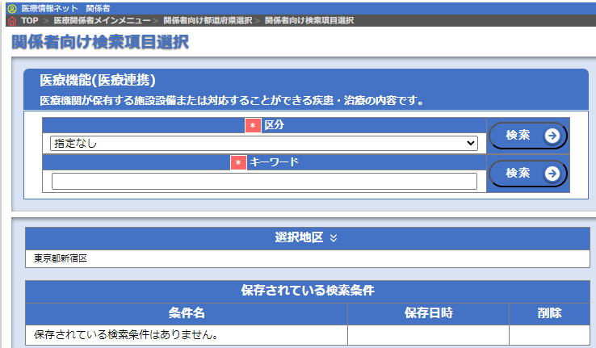
報告事項の印刷方法
1
「報告した事項の一覧」の印刷方法（医療情報ネット）②
③「医療機関情報検索」を選択します。
⑤次へを押します。
⑥「区分」又は「キーワード」で医療機関・薬局の絞り込みをします。
④自医療機関が所属する都道府県・地区を選択、「決定」を押します。

Slide 5
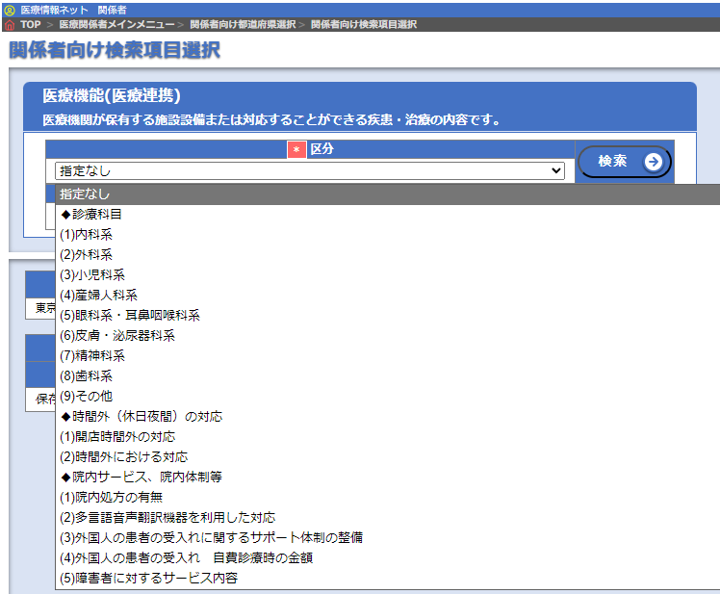
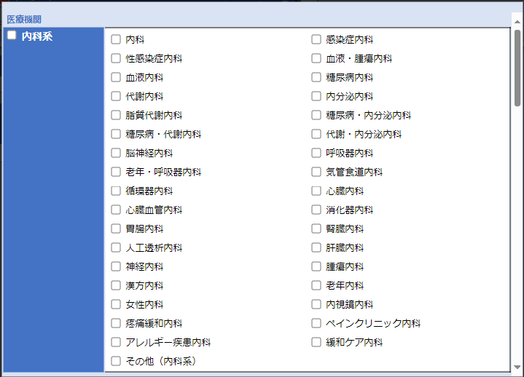
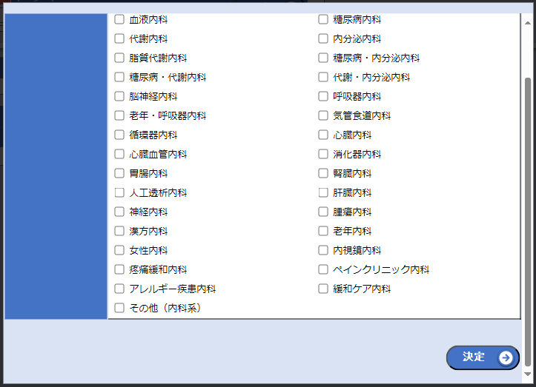
報告事項の印刷方法
1
「報告した事項の一覧」の印刷方法（医療情報ネット）③
【関係機関メニューにおける自医療機関・薬局の検索方法】
○ 現状、医療機関や薬局の名称では検索ができないようになっています。ご面倒おかけしますが、以下のような方法で絞り込みを行ってください。
(A)診療科目による検索
例えば、病院、診療所、歯科は診療科目を選択する方法が可能です。診療科目が複数ある医療機関を検索する場合は、対象科目を複数選択して、検索結果を絞ることができます。
すべての診療科が一覧に表示されますので、指定したい項目にチェックを入れ、下スクロールし「決定」ボタンを押します。
「区分」の欄で「◆診療科目」を選択してください。
（内科系の診療科の表示イメージ）

Slide 6
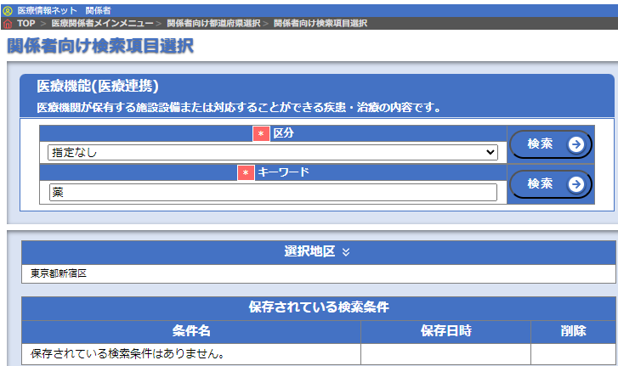
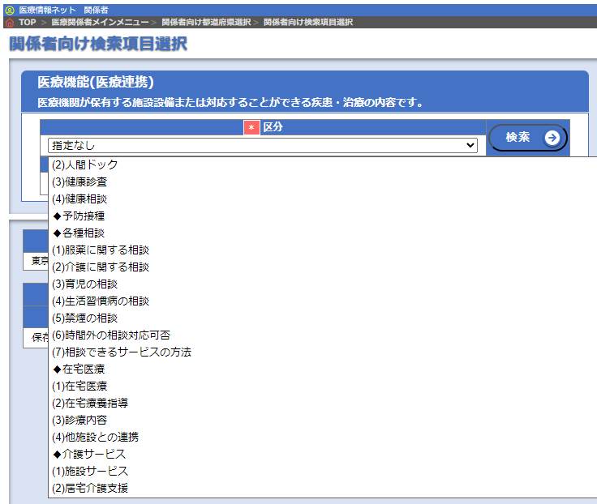
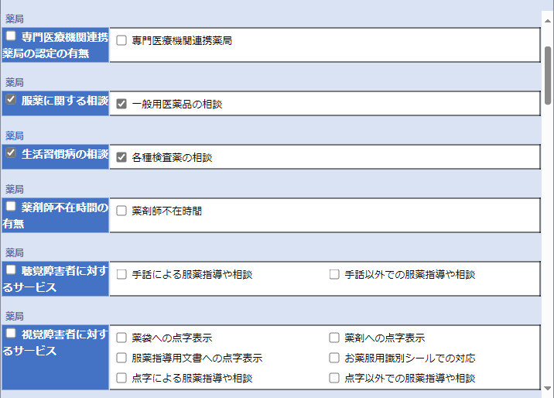
報告事項の印刷方法
1
「報告した事項の一覧」の印刷方法（医療情報ネット）④
【関係機関メニューにおける自医療機関・薬局の検索方法】
(B）診療科目以外による検索
助産所や薬局は診療科目がありませんので、診療科目以外の医療機能で検索を行います（病院、診療所、歯科診療所も診療科目以外でも検索できます）。
助産所の場合は助産所のみの、薬局の場合は薬局の医療機能・薬局機能を指定すると検索数を絞ることができます。
薬局の指定要領
（例）
区分：◆各種相談、◆調剤業務、◆薬局の業務内容 など
項目：服薬に関する相談 など
（例）
キーワード：薬
指定したい項目にチェックを入れ、下スクロールし「決定」ボタンを押します。

Slide 7
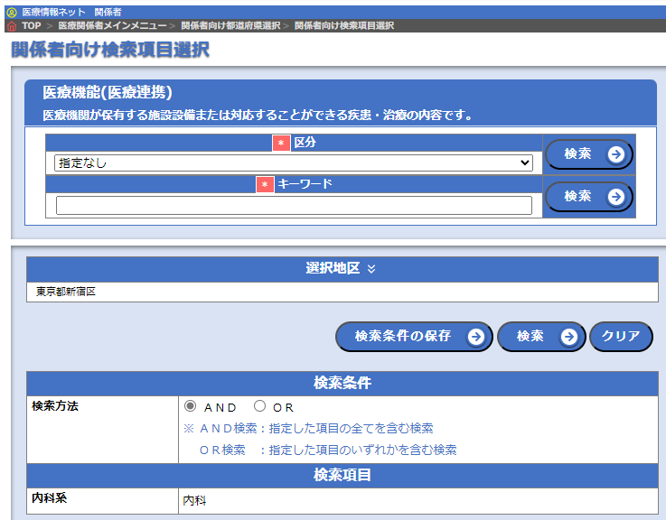
報告事項の印刷方法
1
「報告した事項の一覧」の印刷方法（医療情報ネット）⑤
⑧「検索」を押します。
⑦医療機関・薬局の絞り込みを行うための検索項目はこちらに表示されます。

Slide 8
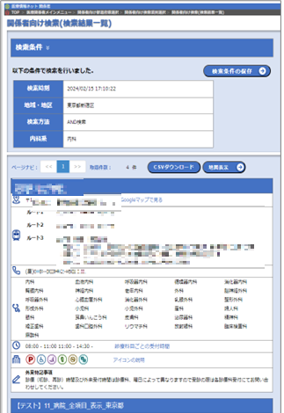
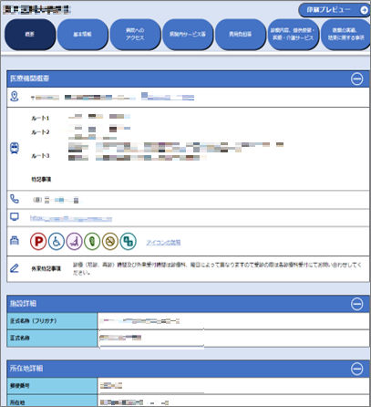
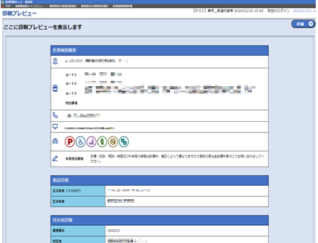
報告事項の印刷方法
1
「報告した事項の一覧」の印刷方法（医療情報ネット）⑥
⑩印刷対象を選択し右上の「印刷プレビュー」ボタンを押します。
印刷されるファイルのイメージ(医療）
⑨検索結果一覧より自医療機関を選択し詳細画面を開きます。
⑪表示されるプレビュー画面よりPDFファイルをダウンロードし、PDFファイルを印刷します。

Slide 9
報告事項の印刷方法
1
「報告した事項の一覧」の印刷方法（医療情報ネット）⑦
医療情報ネットより印刷を行う上で、留意いただきたい事項は以下のとおりです。
  当機能が利用できるのは、医療情報ネットがサービスインされる令和６年４月１日以降です。
  施設詳細画面より印刷される項目には、関係者（自治体、医療機関・薬局等）のみに公表される項目（※）が含まれるため、医療情報ネットにて住民・患者に公表される項目とは一部が異なります。
  （※）例として、都道府県が独自に報告を求める項目（独自項目）のうち、「他の医療機関からの受け入れ」等の医療連携支援に関する項目（住民・患者の医療
  機関・薬局の選択に関係しない項目）
  なお、医療連携支援に不要である以下の項目は、施設詳細画面に表示されず印刷も行われません。
    紙面で発送などの調査票用項目、所在地座標（緯度・経度）、薬局開設許可証の許可番号、許可年月日、開設日、休止日、廃止日、再開日、連絡担当者詳細の氏名や連絡先等
  病院等及び薬局での報告終了後、都道府県が確認したのち、医療情報ネットで公表されたデータが印刷可能となります。
  病院等及び薬局は報告内容に変更があった場合は、随時報告または定期報告により変更事項について報告されますが、変更事項を都道府県が確認したのち、医療情報ネットで公表されるため、最新の報告内容が印刷できるまで、一定の時間を要します。

Slide 10
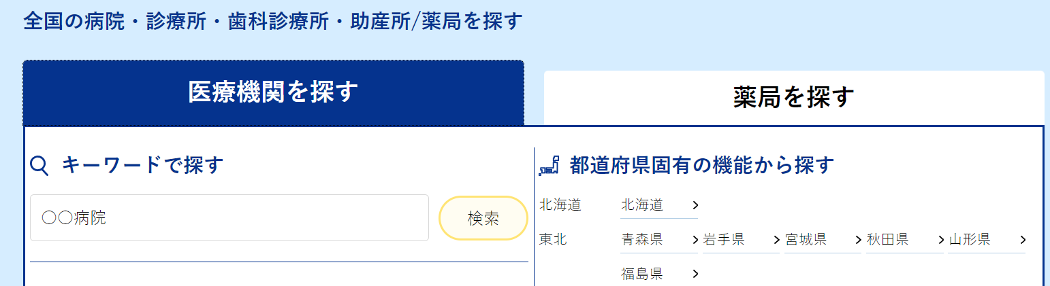
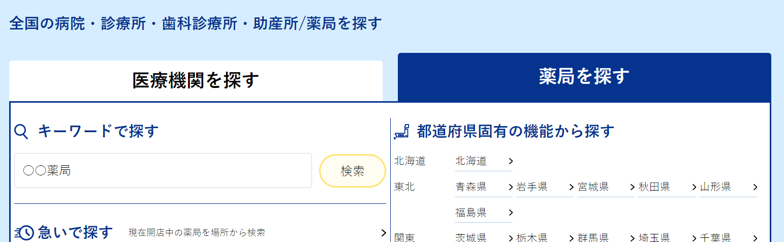
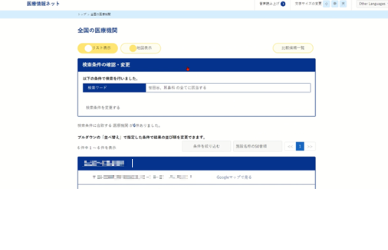
報告事項の印刷方法
２
「報告した事項のうち住民・患者向けに公表している事項のみの一覧」の印刷方法（医療情報ネット）①
医療情報ネットでは、当画面より、ブラウザの印刷機能を利用して報告事項のうち住民・患者向けに公表している事項のみの一覧を印刷、またはPDFファイルで入手することが可能です。当ファイルを印刷することで、報告事項のうち住民・患者向けに公表している事項の一覧を入手ください。
本資料の９P～１１Pにて、印刷またはPDFファイルを入手するまでの流れをご説明します。
病院等
薬局
①「対象医療機関名」を入力します。
②「検索」を押します。
③検索結果より
該当の病院等及び薬局を押します。

Slide 11
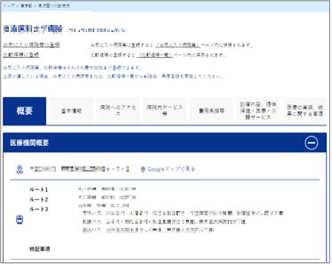
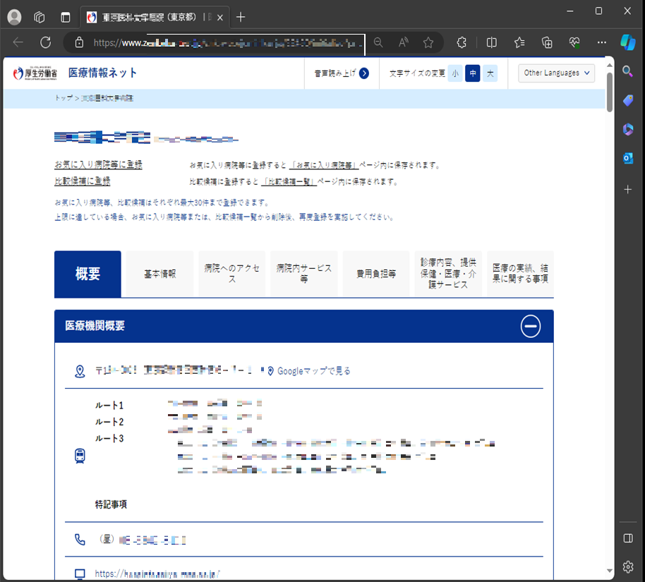
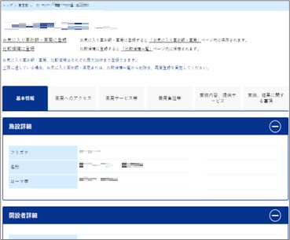
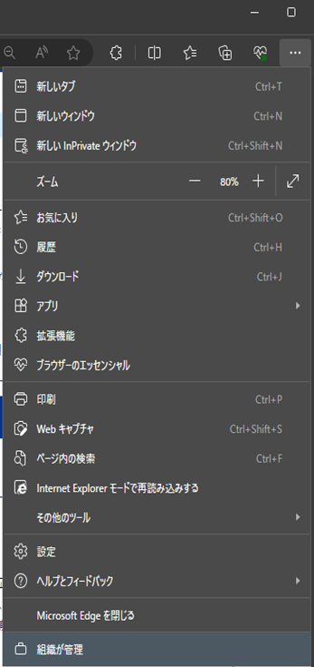
報告事項の印刷方法
２
「報告した事項のうち住民・患者向けに公表している事項のみの一覧」の印刷方法（医療情報ネット）②
病院等
薬局
⑤右上の「・・・」を押します。
④各「タブ」を選択します。
⑥「印刷」を選択します。
※ すべてを印刷しますと、アイコンの説明やボタンなども印刷されます
必要な部分のみを選択して印刷したい場合は、「用語説明.xlsxの３．選択部分のみ印刷について」をご参照ください

Slide 12
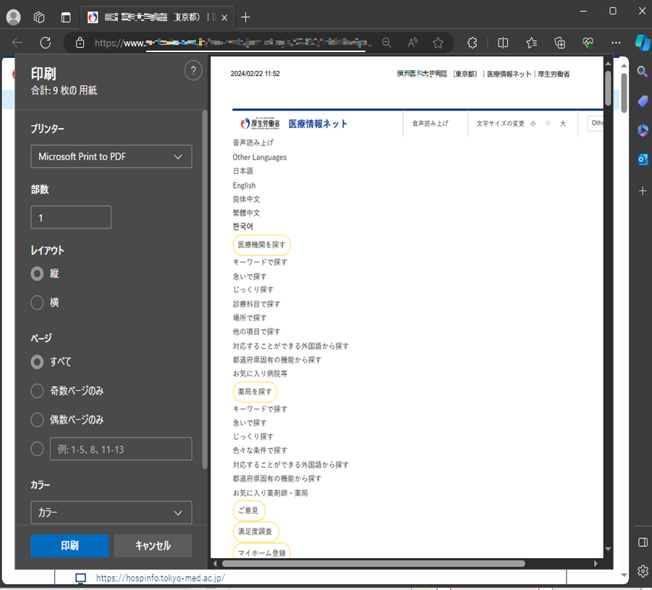
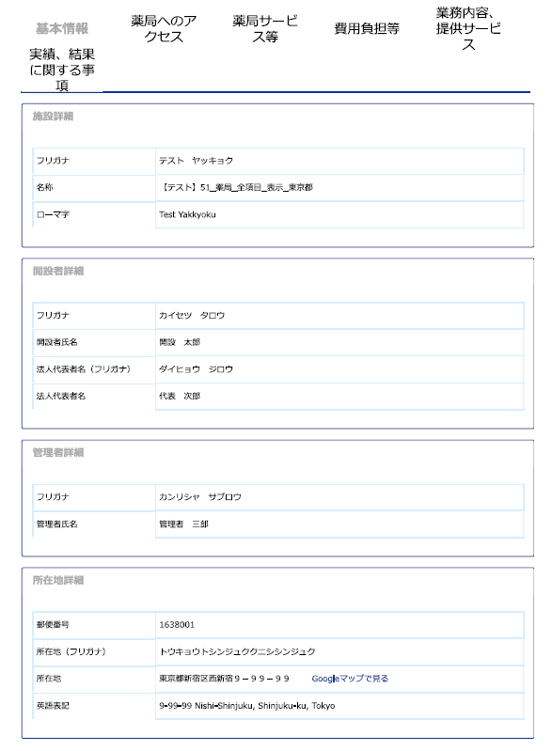
報告事項の印刷方法
２
「報告した事項のうち住民・患者向けに公表している事項のみの一覧」の印刷方法（医療情報ネット）③
印刷されるファイルのイメージ(薬局）
⑦プリンターを選択します。
⑧「印刷」を押します。
※ イメージ図であり、実際の画面とは異なる場合があります

Slide 13
報告事項の印刷方法
2
「報告した事項のうち住民・患者向けに公表している事項のみの一覧」の印刷方法（医療情報ネット）④
医療情報ネットより印刷を行う上で、留意いただきたい事項は以下のとおりです。
  当機能が利用できるのは、医療情報ネットがサービスインされる令和６年４月１日以降です。
  本機能はブラウザの標準機能を利用して印刷を行うため、ご利用の端末・環境により不具合が生じる可能性があります。
  ※医療情報ネットの推奨ブラウザは以下のとおりです。
    Windows10 ：Microsoft Edge/Google Chrome/FireFox
    macOS ：Safari
    iOS、iPadOS ：Safari
    Android ：Google Chrome
  当印刷方法では、医療情報ネットの住民・患者向け画面を利用して印刷を行います。報告項目のうち住民・患者への公表が不要とされる一部の項目（※）は印刷を行うことが出来ませんので、予めご了承ください。
  （※）例として、都道府県が独自に報告を求める項目（独自項目）のうち、「他の医療機関からの受け入れ」等の医療連携支援に関する項目（住民・患者の医療
  機関・薬局の選択に関係しない項目）
  病院等及び薬局での報告終了後、都道府県が確認したのち、医療情報ネットで公表されたデータが印刷可能となります。
  病院等及び薬局は報告内容に変更があった場合は、随時報告または定期報告により変更事項について報告されますが、変更事項を都道府県が確認したのち、医療情報ネットで公表されるため、最新の報告内容が印刷できるまで、一定の時間を要します。

Slide 14
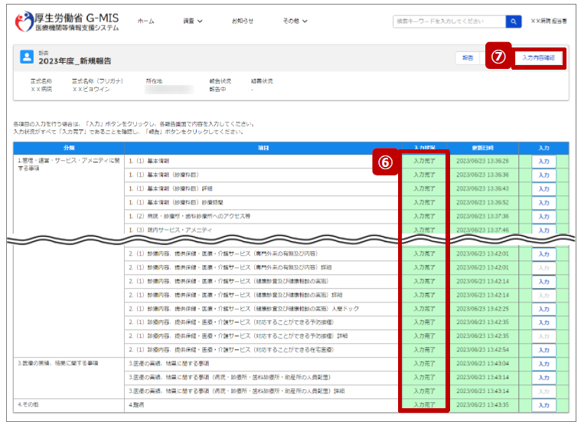
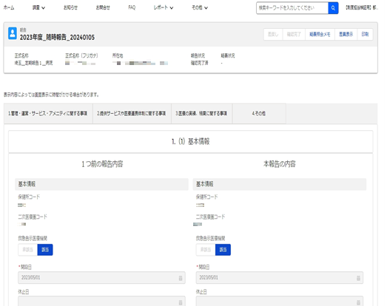
報告事項の印刷方法
３
「報告内容の一覧・前回報告内容との比較」の印刷方法（G-MIS）①
G-MISでは、報告の入力内容確認画面より、今回の報告内容の一覧と、前回の報告内容の一覧を左右で比較して確認することが可能です。また、当画面では、右上の印刷ボタンより、一覧のPDFファイルを出力することが可能です。当ファイルを印刷することで、報告事項の一覧を入手ください。
印刷されるファイルのイメージは、次頁に画像を掲載しておりますので、ご参照ください。
②入力内容確認画面の右上のボタンより、印刷を行います。
①G-MISでの項目入力を完了し、「入力内容確認」ボタンを押します。
①G-MISでの項目入力を完了し、「入力内容確認」ボタンを押す。

Slide 15
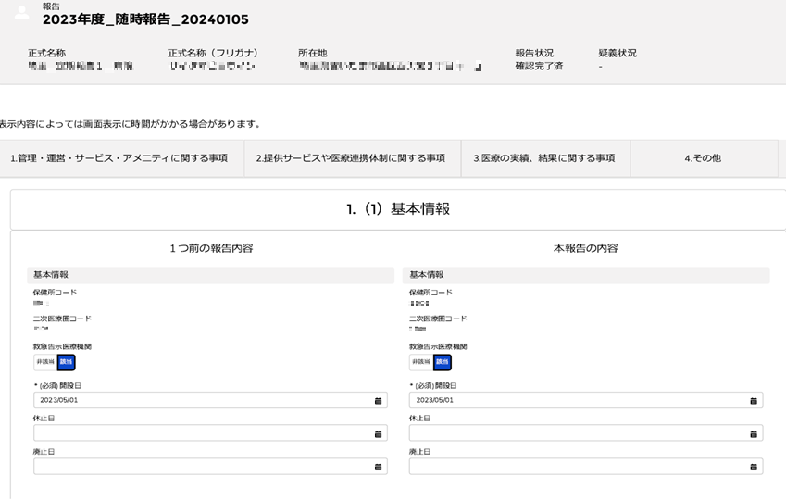
報告事項の印刷方法
３
「報告内容の一覧・前回報告内容との比較」の印刷方法（G-MIS）②
印刷されるファイルのイメージ

Slide 16
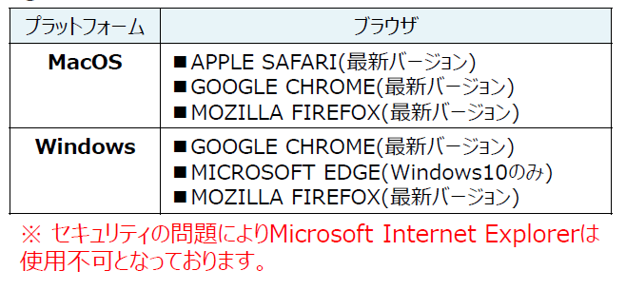
報告事項の印刷方法
３
「報告内容の一覧・前回報告内容との比較」の印刷方法（G-MIS）③
G-MISより印刷を行う上で、留意いただきたい事項は以下のとおりです。
  本機能はブラウザの標準機能を利用して印刷を行うため、ご利用の端末・環境により不具合が生じる可能性があります。
  ※G-MISの推奨ブラウザは以下のとおりです。
  前回の報告内容との比較として表示されるため、今回の報告内容のみを表示・印刷することは出来ません。

